Slide 1
信息论基础
唐元生
邮 箱：ystang@yzu.edu.cn，
电 话：13585231062
办公室：商经楼#319
2023年秋学期•扬州大学数学科学学院

Slide 2
教材：
信息论基础教程（第3版）
李梅 李亦农 王玉皞◎编著
北京邮电大学出版社

Slide 3
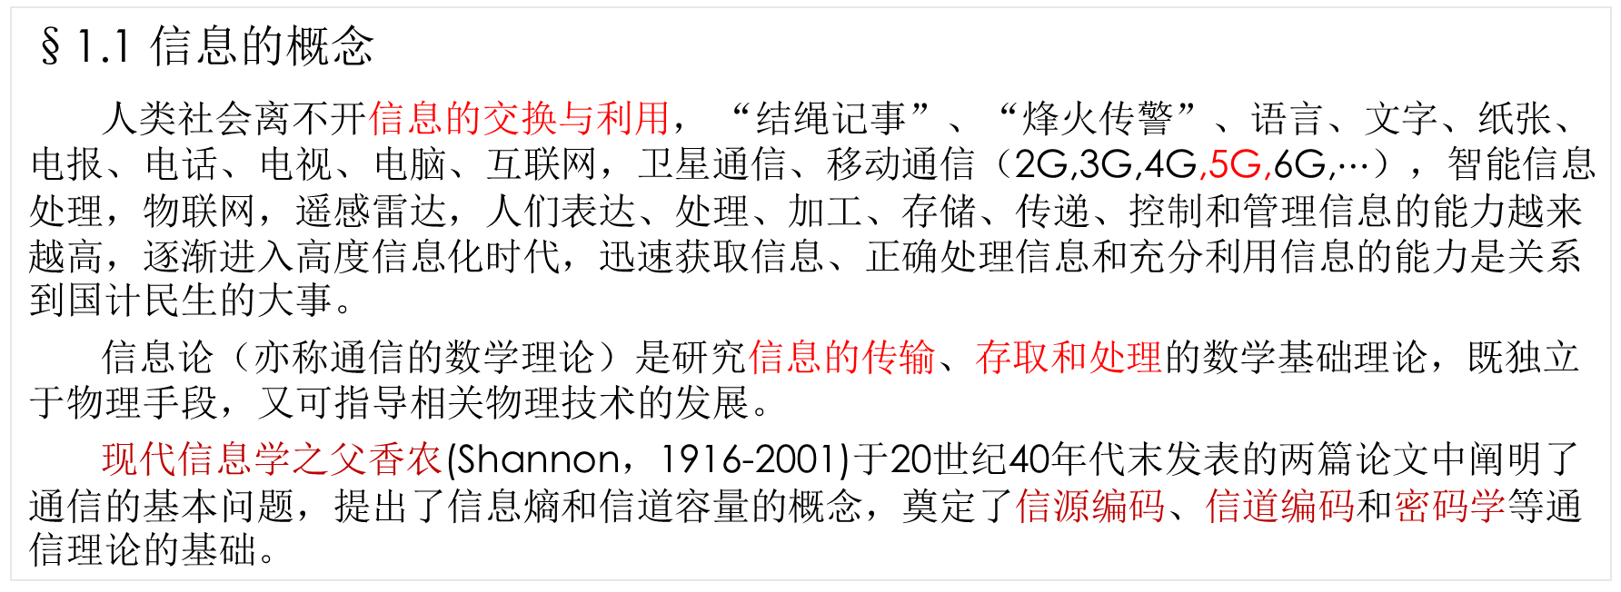
第一章 绪论
§1.1 信息的概念
人类社会离不开信息的交换与利用， “结绳记事”、“烽火传警”、语言、文字、纸张、电报、电话、电视、电脑、互联网，卫星通信、移动通信（2G,3G,4G,5G,6G,$⋯$），智能信息处理，物联网，遥感雷达，人们表达、处理、加工、存储、传递、控制和管理信息的能力越来越高，逐渐进入高度信息化时代，迅速获取信息、正确处理信息和充分利用信息的能力是关系到国计民生的大事。
信息论（亦称通信的数学理论）是研究信息的传输、存取和处理的数学基础理论，既独立于物理手段，又可指导相关物理技术的发展。
现代信息学之父香农(Shannon，1916-2001)于20世纪40年代末发表的两篇论文中阐明了通信的基本问题，提出了信息熵和信道容量的概念，奠定了信源编码、信道编码和密码学等通信理论的基础。

Slide 4
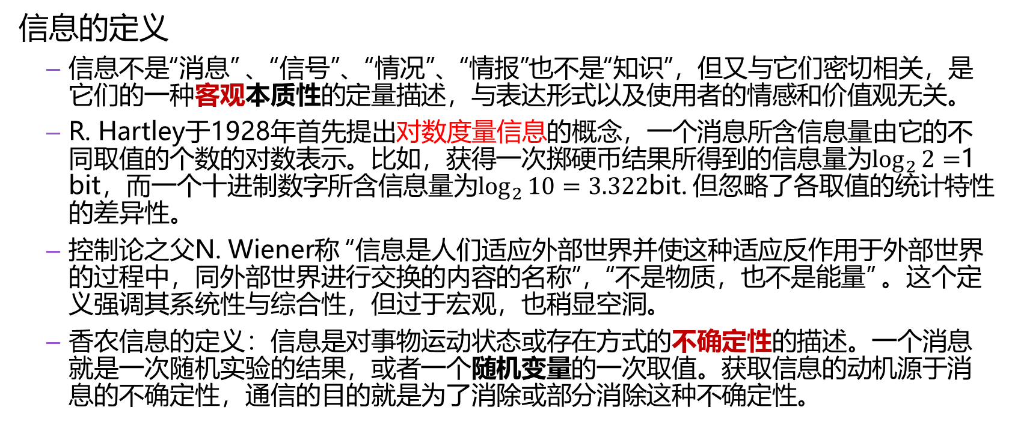
信息的定义
信息不是“消息” 、“信号”、“情况”、“情报”也不是“知识”，但又与它们密切相关，是它们的一种客观本质性的定量描述，与表达形式以及使用者的情感和价值观无关。
R. Hartley于1928年首先提出对数度量信息的概念，一个消息所含信息量由它的不同取值的个数的对数表示。比如，获得一次掷硬币结果所得到的信息量为$\log_{2}{2}=$1 bit，而一个十进制数字所含信息量为$\log_{2}{10}=3.322$bit. 但忽略了各取值的统计特性的差异性。
控制论之父N. Wiener称 “信息是人们适应外部世界并使这种适应反作用于外部世界的过程中，同外部世界进行交换的内容的名称”，“不是物质，也不是能量” 。这个定义强调其系统性与综合性，但过于宏观，也稍显空洞。
香农信息的定义：信息是对事物运动状态或存在方式的不确定性的描述。一个消息就是一次随机实验的结果，或者一个随机变量的一次取值。获取信息的动机源于消息的不确定性，通信的目的就是为了消除或部分消除这种不确定性。

Slide 5
§1.2 通信系统模型
信息的传输、存取和处理均可模型化为通信系统：
通信的目的：将含有一定信息的消息从信源利用信道传递到信宿。
实际的消息（也简单地称为信息）常含有冗余，而信道的使用是需要成本的，为提高通信的效率并确保时效性，需要将其中的冗余尽可能清除。要达到这个目的需要在经信道传输前进行信源编码（压缩），然后在接收端通过信源译码（解压）恢复成原来的信息。压缩与解压一般是一对互逆的过程，有时仅要求满足一定失真程度的要求。
实际的信道常受随机噪声的干扰，为了提高通信的可靠性，又需要在经信道传输前通过信道编码添加一定的冗余，然后在接收端利用所加冗余通过信道译码将噪声引起的错误检出甚至纠正。信道译码不保证百分之百的正确性，但要求出错概率可控或在可接受范围。
信源
信道
信宿

Slide 6

§1.2 通信系统模型
信源
信宿
噪声
信源编码
信源译码
压缩编码
信道编码
信道
信道译码
纠错编码
纠错编码理论通常简称为编码理论。
由于信源编码和信道编码通常采用的是一些公认高效的方法，是公开的，因此从信息安全的角度出发，一般还需要在信源编码和信道编码之间增加一个加密的过程。信息安全的理论基础是密码学。

Slide 7
§1.3 信息论的研究范围
主要研究通信系统的最根本性的问题
什么是信息？怎么度量？怎样确定一个信源输出中含有信息量的大小？
一个信源输出的最精炼的表达方式？怎么在无噪信道实现高效快速的无失真或限失真通信？
怎么在一个有噪信道实现可靠通信？一个有噪信道上可一次传输信息量的最大值是多少？
信息论指导通信系统设计的例子
无失真信源编码的应用：计算机文件的压缩（<30%）
限失真信源编码的应用：语音信号压缩（1972年编码速率64kbit/s, 现在<100bit/s）
有噪信道编码的应用：移动通信与卫星通信（接近理论极限，比如5G通信系统）
信息论的范畴
狭义信息论，或香农信息论：以数学方法对通信全过程进行描述和定量分析，属于基础理论。
一般信息论，或工业信息论：除香农信息论外，还包括噪声理论、滤波理论、统计检测、信号调制、信息处理以及保密通信，是基础理论的延伸。
广义信息论，或信息科学：除以上内容以外，还包括相关应用领域。如模式识别、机器翻译、深度学习、人工智能、遥感雷达、语言学、心理学、遗传学、神经生理学等。

Slide 8
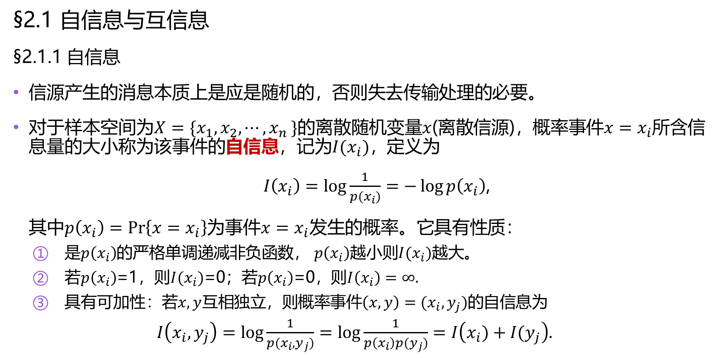
第二章 信息的度量
§2.1 自信息与互信息
§2.1.1 自信息
信源产生的消息本质上是应是随机的，否则失去传输处理的必要。
对于样本空间为$X=\{x_{1},x_{2},{⋯,x}_{n}\}$的离散随机变量$x$(离散信源)，概率事件$x=x_{i}$所含信息量的大小称为该事件的自信息，记为$I(x_{i})，$定义为
$I\left(x_{i}\right)=\log{\frac{1}{p(x_{i})}}=−\log{p\left(x_{i}\right)}$,
其中$p\left(x_{i}\right)=\operatorname{Pr}\left\{x=x_{i}\right\}$为事件$x=x_{i}发生$的概率。它具有性质：
是$p\left(x_{i}\right)$的严格单调递减非负函数， $p\left(x_{i}\right)$越小则$I(x_{i})$越大。
若$p\left(x_{i}\right)$=1，则$I(x_{i})$=0；若$p\left(x_{i}\right)$=0，则$I\left(x_{i}\right)=∞.$
具有可加性：若$x,y$互相独立，则概率事件$\left(x,y\right)={(x}_{i},y_{j})的$自信息为
$I\left(x_{i},y_{j}\right)=\log{\frac{1}{p(x_{i},y_{j})}}=\log{\frac{1}{p\left(x_{i}\right)p(y_{j})}}=I\left(x_{i})+I(y_{j}\right).$

Slide 9
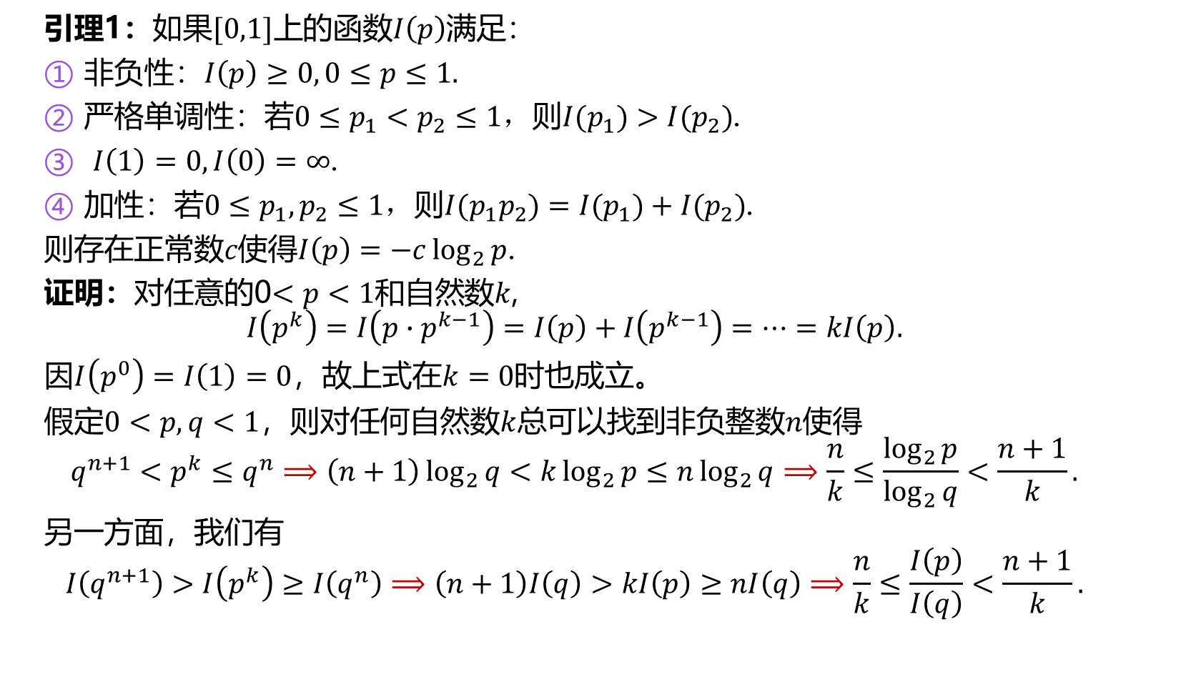
引理1：如果$[0,1]上$的函数$I\left(p\right)$满足：
非负性：$I\left(p\right)≥0, 0≤p≤1.$
严格单调性：若$0≤p_{1}<p_{2}≤1，$则${I(p}_{1})>I(p_{2})$.
$I\left(1\right)=0, I\left(0\right)=∞$.
加性：若$0≤p_{1}, p_{2}≤1，$则${I(p}_{1}p_{2})={I(p}_{1})+I(p_{2})$.
则存在正常数$c使得I\left(p\right)=−c\log_{2}{p}$.
证明：对任意的0$<p<1和$自然数$k$,
$$I\left(p^{k}\right)=I\left(p∙p^{k−1}\right)=I\left(p\right)+I\left(p^{k−1}\right)=⋯=kI\left(p\right).$$
因$I\left(p^{0}\right)=I\left(1\right)=0$，故上式在$k=0时$也成立。
假定$0<p,q<1$，则对任何自然数$k$总可以找到非负整数$n使得$
$$q^{n+1}<p^{k}≤q^{n}⟹\left(n+1\right)\log_{2}{q}<k\log_{2}{p}≤n\log_{2}{q}⟹\frac{n}{k}≤\frac{\log_{2}{p}}{\log_{2}{q}}<\frac{n+1}{k}.$$
另一方面，我们有
$$I\left(q^{n+1}\right)>I\left(p^{k}\right)≥I\left(q^{n}\right)⟹\left(n+1\right)I\left(q\right)>kI\left(p\right)≥nI\left(q\right)⟹\frac{n}{k}≤\frac{I\left(p\right)}{I\left(q\right)}<\frac{n+1}{k}.$$

Slide 10
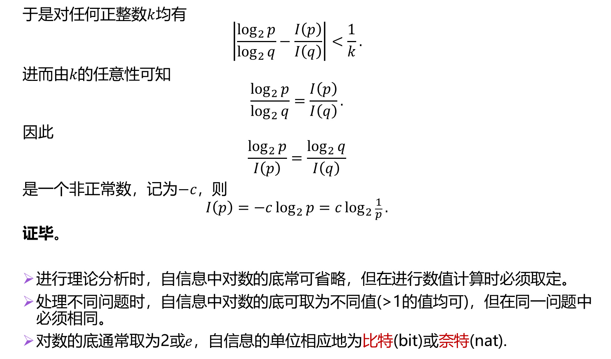
于是对任何正整数$k$均有
$$\left|\frac{\log_{2}{p}}{\log_{2}{q}}−\frac{I\left(p\right)}{I\left(q\right)}\right|<\frac{1}{k}.$$
进而由$k的$任意性可知
$$\frac{\log_{2}{p}}{\log_{2}{q}}=\frac{I\left(p\right)}{I\left(q\right)}.$$
因此
$$\frac{\log_{2}{p}}{I\left(p\right)}=\frac{\log_{2}{q}}{I\left(q\right)}$$
是一个非正常数，记为$−c，$则
$$I\left(p\right)=−c\log_{2}{p=c\log_{2}{\frac{1}{p}}}.$$
证毕。
进行理论分析时，自信息中对数的底常可省略，但在进行数值计算时必须取定。
处理不同问题时，自信息中对数的底可取为不同值(>1的值均可)，但在同一问题中必须相同。
对数的底通常取为2或$e$，自信息的单位相应地为比特(bit)或奈特(nat).

Slide 11
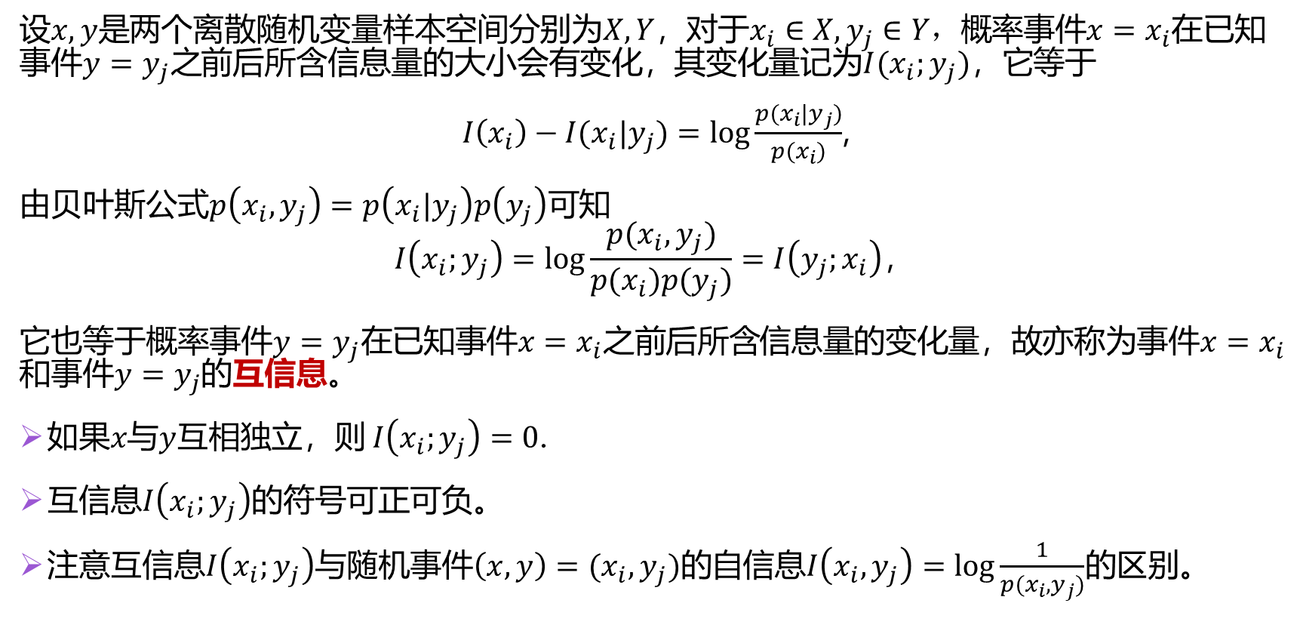
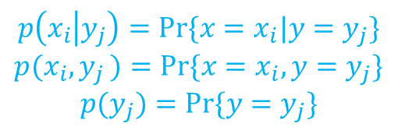
§2.1.2 互信息
设$x,y是$两个离散随机变量样本空间分别为$X,Y$，对于$x_{i}∈X,y_{j}∈Y，$概率事件$x=x_{i}$在已知事件$y=y_{j}之$前后所含信息量的大小会有变化，其变化量记为$I(x_{i};y_{j})，它等于$
$I\left(x_{i}\right)−I(x_{i}|y_{j})=\log{\frac{p(x_{i}|y_{j})}{p(x_{i})}}$,
由贝叶斯公式$p\left(x_{i},y_{j}\right)=p\left(x_{i}|y_{j}\right)p\left(y_{j}\right)可知$
$$I\left(x_{i};y_{j}\right)=\log{\frac{p(x_{i},y_{j})}{p(x_{i})p(y_{j})}}=I\left({y_{j};x}_{i}\right)，$$
它也等于概率事件$y=y_{j}在已知事件x=x_{i}之前后所含$信息量的变化量，故亦称为事件$x=x_{i}$和事件$y=y_{j}$的互信息。
如果$x与y互相独立，则 I\left(x_{i};y_{j}\right)=0$.
互信息$I\left(x_{i};y_{j}\right)$的符号可正可负。
注意互信息$I\left(x_{i};y_{j}\right)$与随机事件$\left(x,y\right)={(x}_{i},y_{j})的$自信息$I\left(x_{i},y_{j}\right)=\log{\frac{1}{p(x_{i},y_{j})}}$的区别。
$$p\left(x_{i} | y_{j}\right)=Pr⁡\{x=x_{i}|y=y_{j}\}$$
$$p(x_{i}{,y}_{j})=Pr⁡\{x=x_{i},y=y_{j}\}$$
$${p(y}_{j})=Pr⁡\{y=y_{j}\}$$

Slide 12
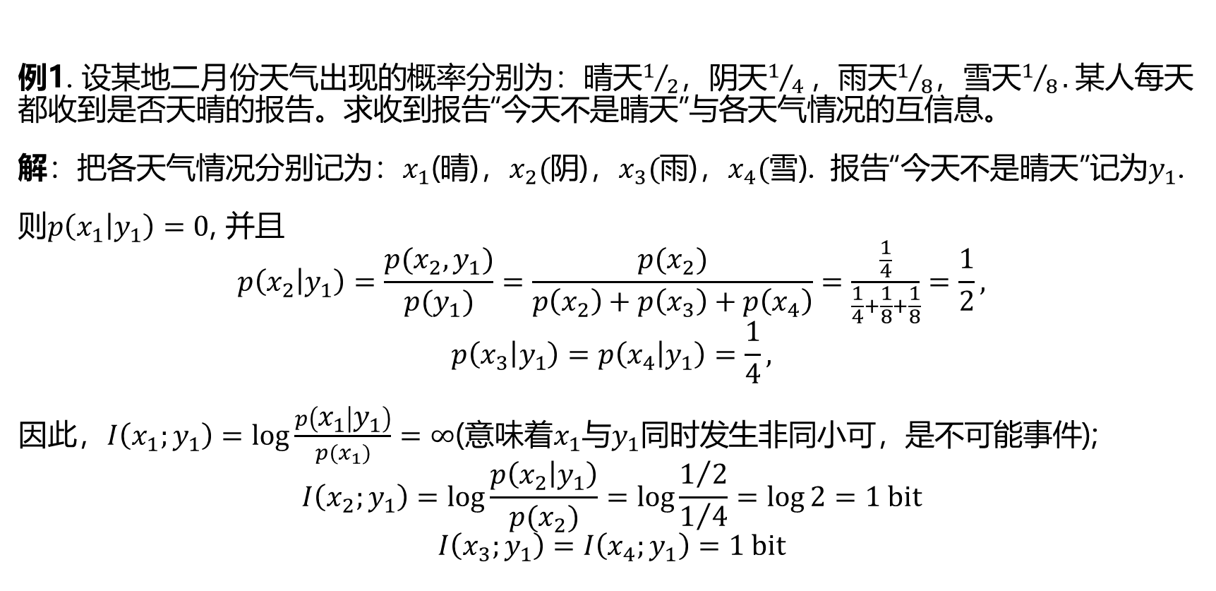
例1. 设某地二月$份天气出现的概率分别$为：晴天$1/2$，阴天$1/4，$雨天$1/8$，雪天$1/8.$ 某人每天都收到是否天晴的报告。求收到报告“今天不是晴天”与各天气情况的互信息。
解：把各天气情况分别记为：$x_{1}$(晴)，$x_{2}($阴)，$x_{3}($雨)，$x_{4}($雪). 报告“今天不是晴天”记为$y_{1}$.
则$p\left(x_{1} | y_{1}\right)=0$, 并且
$$p\left(x_{2} | y_{1}\right)=\frac{p(x_{2},y_{1})}{p(y_{1})}=\frac{p(x_{2})}{p\left(x_{2}\right)+p\left(x_{3}\right)+p\left(x_{4}\right)}=\frac{\frac{1}{4}}{\frac{1}{4}+\frac{1}{8}+\frac{1}{8}}=\frac{1}{2},$$
$$p\left(x_{3} | y_{1}\right)=p\left(x_{4} | y_{1}\right)=\frac{1}{4},$$
因此，$I\left(x_{1};y_{1}\right)=\log{\frac{p\left(x_{1} | y_{1}\right)}{p(x_{1})}}=∞$(意味着$x_{1}$与$y_{1}$同时发生非同小可，是不可能事件);
$$I\left(x_{2};y_{1}\right)=\log{\frac{p\left(x_{2} | y_{1}\right)}{p(x_{2})}}=\log{\frac{1/2}{1/4}=\log{2=1 bit}}$$
$$I\left(x_{3};y_{1}\right)=I\left(x_{4};y_{1}\right)=1 bit$$

Slide 13
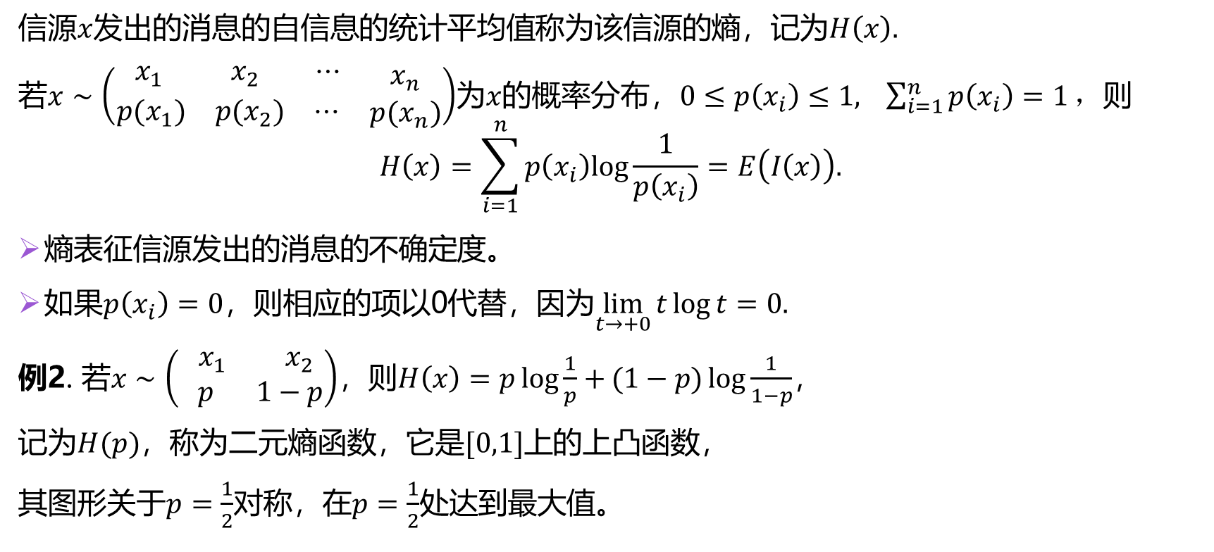




§2.2 平均自信息
§2.2.1 熵函数
信源$x$发出的消息的自信息的统计平均值称为该信源的熵，记为$H\left(x\right).$
若$x∼\left(\begin{matrix}\begin{matrix}{ x}_{1} & { x}_{2} & ⋯\end{matrix} & x_{n} \\ \begin{matrix}{p(x}_{1}) & {p(x}_{2}) & ⋯\end{matrix} & {p(x}_{n})\end{matrix}\right)$为$x$的概率分布，$0≤p\left(x_{i}\right)≤1,_{}\sum_{i=1}^{n}{p\left(x_{i}\right)=1}，$则
$$H\left(x\right)=\sum_{i=1}^{n}{p\left(x_{i}\right)log{\frac{1}{p\left(x_{i}\right)}}}=E\left(I\left(x\right)\right).$$
熵表征信源发出的消息的不确定度。
如果$p\left(x_{i}\right)=0$，则相应的项以0代替，因为$\lim_{t→+0}{t\log{t}=0.}$
例2. 若$x∼\left(\begin{matrix}{ x}_{1} & { x}_{2} \\ p & 1−p\end{matrix}\right)$，则$H\left(x\right)=p\log{\frac{1}{p}+}(1−p)\log{\frac{1}{1−p}}$，
记为$H(p)$，称为二元熵函数，它是$[0,1]$上的上凸函数，
其图形关于$p=\frac{1}{2}$对称，在$p=\frac{1}{2}$处达到最大值。
$$H(p)$$
$$\frac{1}{2}$$
$$p$$
$$1$$

Slide 14
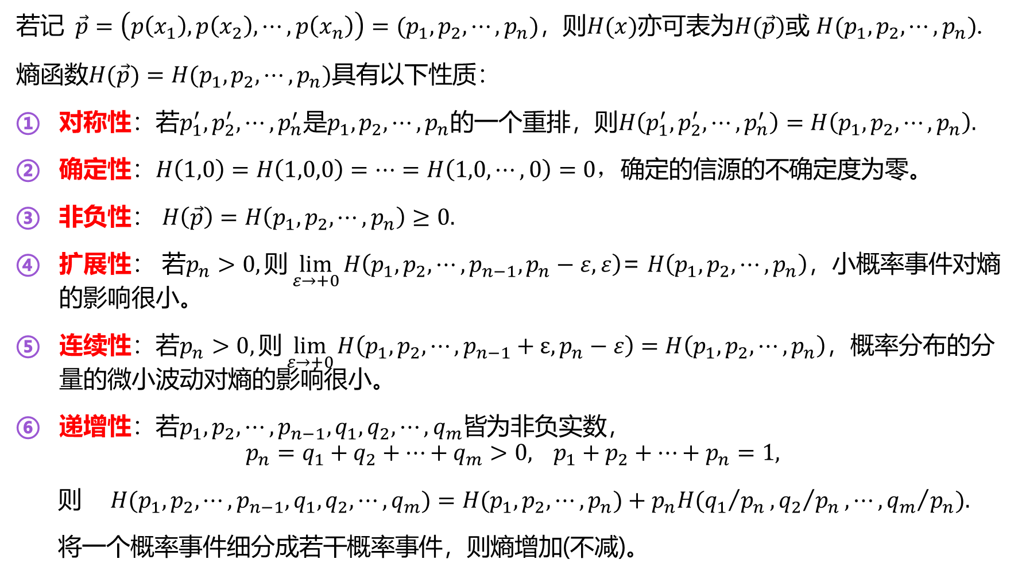
若记$\vec{p}=\left(p\left(x_{1}\right),p\left(x_{2}\right),⋯,p\left(x_{n}\right)\right)=(p_{1},p_{2},⋯,p_{n})，$则$H(x)亦可$表为$H(\vec{p})或$ $H(p_{1},p_{2},⋯,p_{n})$.
熵函数$H(\vec{p})=H(p_{1},p_{2},⋯,p_{n})$具有以下性质：
对称性：若$p_{1}^{′},p_{2}^{′},⋯,p_{n}^{′}是p_{1},p_{2},⋯,p_{n}$的一个重排，则$H\left(p_{1}^{′},p_{2}^{′},⋯,p_{n}^{′}\right)=H\left(p_{1},p_{2},⋯,p_{n}\right).$
确定性：$H\left(1,0\right)=H\left(1,0,0\right)=⋯=H\left(1,0,⋯,0\right)=0，$确定的信源的不确定度为零。
非负性： $H\left(\vec{p}\right)=H\left(p_{1},p_{2},⋯,p_{n}\right)≥0.$
扩展性： 若$p_{n}>0,则\lim_{ε→+0}{H\left(p_{1},p_{2},⋯,p_{n−1},p_{n}−ε,ε\right)}$= $H\left(p_{1},p_{2},⋯,p_{n}\right)，$小概率事件对熵的影响很小。
连续性：若$p_{n}>0,则\lim_{ε→+0}{H\left(p_{1},p_{2},⋯,p_{n−1}+ε,p_{n}−ε\right)}$ $=H\left(p_{1},p_{2},⋯,p_{n}\right)，$概率分布的分量的微小波动对熵的影响很小。
递增性：若$p_{1},p_{2},⋯,p_{n−1},q_{1},q_{2},⋯,q_{m}皆$为非负实数，
$$p_{n}=q_{1}+q_{2}+⋯+q_{m}>0,_{}p_{1}+p_{2}+⋯+p_{n}=1,$$
则 ${H(p}_{1},p_{2},⋯,p_{n−1},q_{1},q_{2},⋯,q_{m})=$ ${H(p}_{1},p_{2},⋯,p_{n})+p_{n}H({q_{1}}/{p_{n}},{q_{2}}/{p_{n}},⋯,{q_{m}}/{p_{n}}).$
将一个概率事件细分成若干概率事件，则熵增加(不减)。

Slide 15
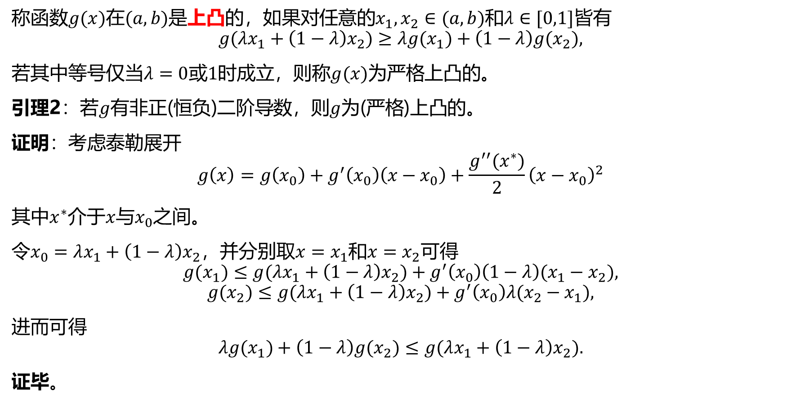
凸函数
称函数$g(x)$在$(a,b)是$上凸的，如果对任意的$x_{1},x_{2}∈(a,b)$和$λ∈[0,1]$皆有
$$g(λx_{1}+\left(1−λ\right)x_{2})≥λg(x_{1})+\left(1−λ\right){g(x}_{2}),$$
若其中等号仅当$λ=0$或$1$时成立，则称$g(x)$为严格上凸的。
引理2：若$g$有非正(恒负)二阶导数，则$g$为(严格)上凸的。
证明：考虑泰勒展开
$$g\left(x\right)=g\left(x_{0}\right)+g^{′}\left(x_{0}\right)\left(x−x_{0}\right)+\frac{g^{′′}(x^{∗})}{2}{\left(x−x_{0}\right)}^{2}$$
其中$x^{∗}$介于$x$与$x_{0}$之间。
令$x_{0}=λx_{1}+\left(1−λ\right)x_{2}$，并分别取${x=x}_{1}$和${x=x}_{2}$可得
$$g(x_{1})≤g(λx_{1}+\left(1−λ\right)x_{2})+g^{′}\left(x_{0}\right)\left(1−λ\right){(x_{1}−x}_{2}),$$
$$g(x_{2})≤g(λx_{1}+\left(1−λ\right)x_{2})+g^{′}\left(x_{0}\right)λ{(x_{2}−x}_{1}),$$
进而可得
$$λg(x_{1})+\left(1−λ\right){g(x}_{2})≤g(λx_{1}+\left(1−λ\right)x_{2}).$$
证毕。

Slide 16
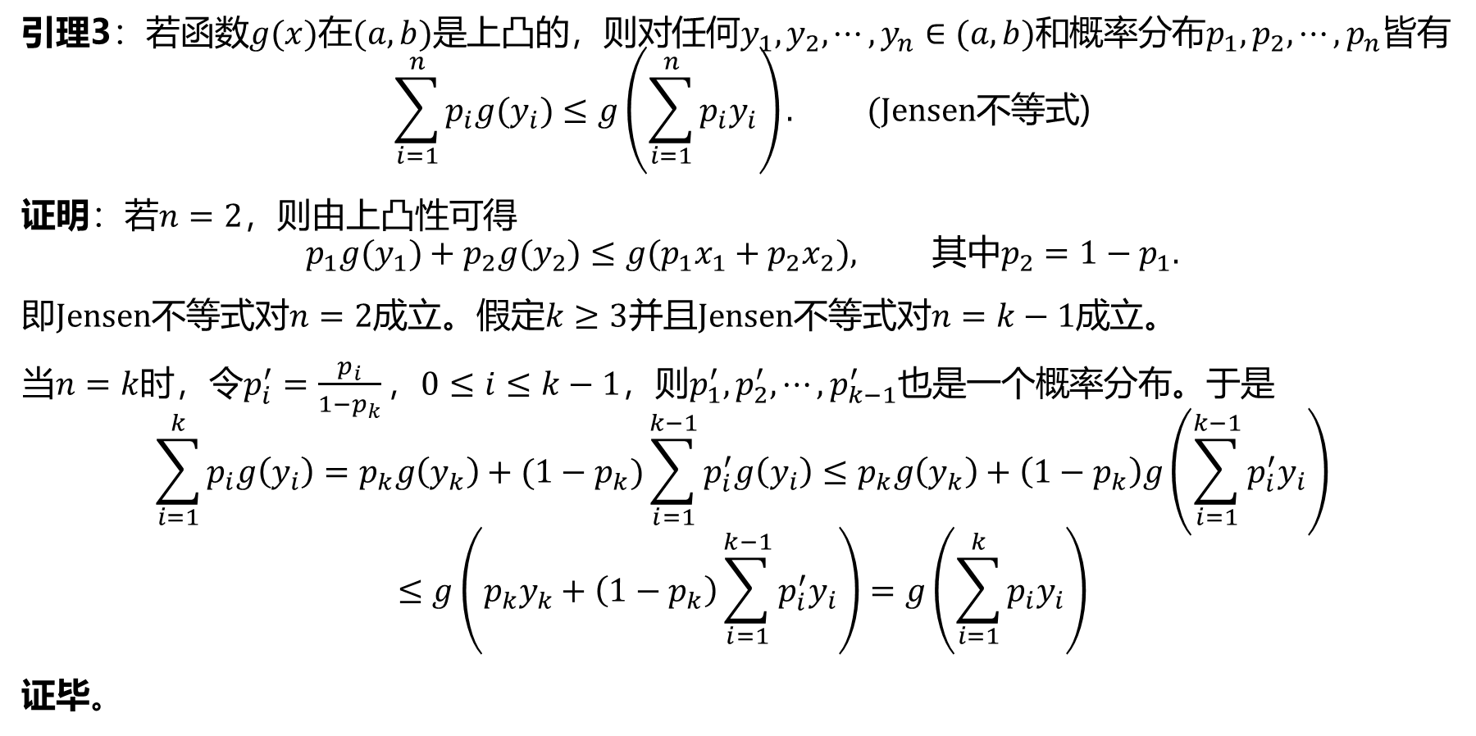
Jensen不等式
加权平均
引理3：若函数$g(x)$在$(a,b)是$上凸的，则对任何$y_{1},y_{2},⋯,y_{n}∈(a,b)$和概率分布$p_{1},p_{2},⋯,p_{n}皆有$
$$\sum_{i=1}^{n}{p_{i}g(y_{i})≤g\left(\sum_{i=1}^{n}{p_{i}y_{i}}\right)}. (Jensen\text{不等式}\text{)}$$
证明：若$n=2$，则由上凸性可得
$$p_{1}g(y_{1})+p_{2}{g(y}_{2})≤g(p_{1}x_{1}+p_{2}x_{2}), 其中p_{2}=1−p_{1}.$$
即$Jensen\text{不等式}$对$n=2$成立。假定$k≥3$并且$Jensen\text{不等式}$对$n=k−1$成立。
当$n=k$时，令$p_{i}^{′}=\frac{p_{i}}{1−p_{k}}，0≤i≤k−1$，则$p_{1}^{′},p_{2}^{′},{⋯,p}_{k−1}^{′}$也是一个概率分布。于是
$$\sum_{i=1}^{k}{p_{i}g\left(y_{i}\right)}=p_{k}g\left(y_{k}\right)+(1−p_{k})\sum_{i=1}^{k−1}{p_{i}^{′}g\left(y_{i}\right)}≤p_{k}g\left(y_{k}\right)+\left(1−p_{k}\right)g\left(\sum_{i=1}^{k−1}{p_{i}^{′}y_{i}}\right)$$
$$≤g\left(p_{k}y_{k}+\left(1−p_{k}\right)\sum_{i=1}^{k−1}{p_{i}^{′}y_{i}}\right)=g\left(\sum_{i=1}^{k}{p_{i}y_{i}}\right)$$
证毕。

Slide 17
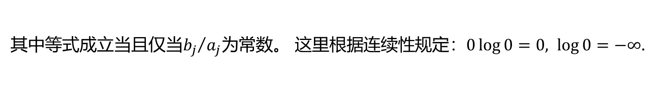
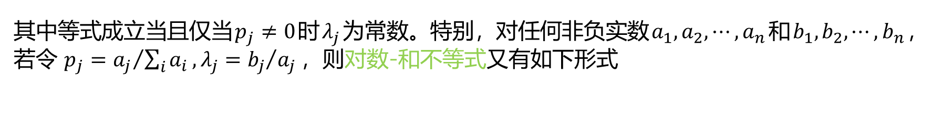
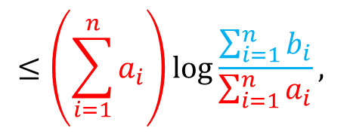
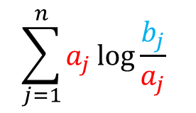

对数-和不等式
引理4：对任何非负实数$λ_{1},λ_{2},⋯{,λ}_{n}$和概率分布$\left(p_{1},p_{2},⋯{,p}_{n}\right)$有下述对数-和不等式
$$\sum_{j}{p_{j}\log{λ_{j}}}≤\log\left(\sum_{j}{p_{j}}λ_{j}\right)，$$
其中等式成立当且仅当$p_{j}≠0$时$λ_{j}$为常数。特别，对任何非负实数$a_{1},a_{2},⋯,a_{n}$和$b_{1},b_{2},⋯,b_{n}$，若令 $p_{j}={a_{j}}/{\sum_{i}{a_{i}}}, λ_{j}={b_{j}}/{a_{j}}，$则对数-和不等式又有如下形式
$$\sum_{j=1}^{n}{a_{j}}\log{\frac{b_{j}}{a_{j}}}$$
$$≤\left(\sum_{i=1}^{n}{a_{i}}\right)\log{\frac{\sum_{i=1}^{n}{b_{i}}}{\sum_{i=1}^{n}{a_{i}}}},$$
其中等式成立当且仅当${b_{j}}/{a_{j}}$为常数。 这里根据连续性规定：$0\log{0}=0, \log{0=−∞}$.
证明：由$0\log{0}=0$和$\log{0=−∞}$可知， 可不妨设$p_{j}和λ_{j}均为$正数。因为$\log{λ}$在$(0,+∞)$中是严格上凸函数，应用Jensen不等式即可证得对数-和不等式。
证毕。

Slide 18
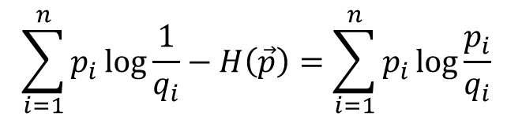
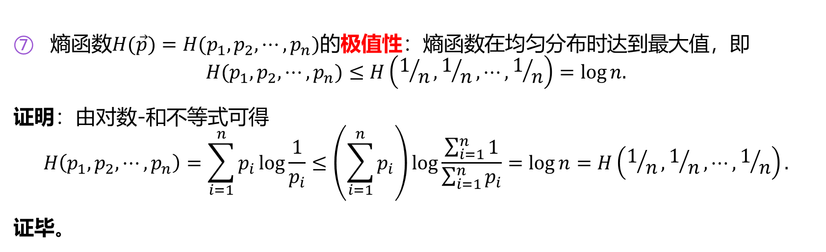
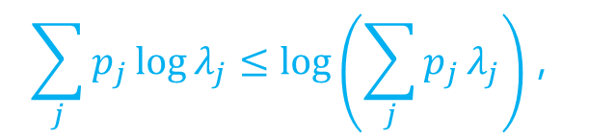
熵函数$H(\vec{p})=H(p_{1},p_{2},⋯,p_{n})$的极值性：熵函数在均匀分布时达到最大值，即
$${H(p}_{1},p_{2},⋯,p_{n})≤H\left(1/n,1/n,⋯,1/n\right)=\log{n.}$$
证明：由对数-和不等式可得
$$H\left(p_{1},p_{2},⋯,p_{n}\right)=\sum_{i=1}^{n}{p_{i}}\log{\frac{1}{p_{i}}}≤\left(\sum_{i=1}^{n}{p_{i}}\right)\log{\frac{\sum_{i=1}^{n}{1}}{\sum_{i=1}^{n}{p_{i}}}}=\log{n}=H\left(1/n,1/n,⋯,1/n\right).$$
证毕。
若$\vec{p}=(p_{1},p_{2},⋯,p_{n})$和$\vec{q}=(q_{1},q_{2},⋯,q_{n})$均为$n$维概率分布向量，称
$$\sum_{i=1}^{n}{p_{i}\log{\frac{1}{q_{i}}}}−H\left(\vec{p}\right)=\sum_{i=1}^{n}{p_{i}\log{\frac{p_{i}}{q_{i}}}}$$
$$\sum_{j}{p_{j}\log{λ_{j}}}≤\log\left(\sum_{j}{p_{j}}λ_{j}\right)，$$
为$\vec{p}与\vec{q}$的相对熵（或Kullback–Leibler distance, K-L距离），记为$D(\vec{p}|\left|\vec{q}\right).$
利用对数-和不等式可易知$D(\vec{p}|\left|\vec{q}\right)≥0$，且等号当且仅当$\vec{p}=\vec{q}$时成立。

Slide 19



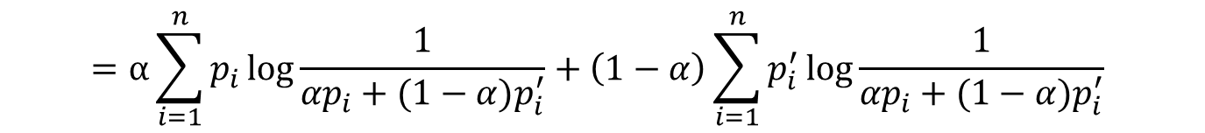
熵函数$H(\vec{p})=H(p_{1},p_{2},⋯,p_{n})的$上凸性：若$\vec{p}=(p_{1},p_{2},⋯,p_{n})$和${\vec{p}}^{′}=(p_{1}^{′},p_{2}^{′},{⋯,p}_{n}^{′})$为不同概率分布向量，则对任意的$0<α<1$皆有
$$H\left(α\vec{p}+\left(1−α\right){\vec{p}}^{′}\right)>αH\left(\vec{p}\right)+\left(1−α\right)H\left({\vec{p}}^{′}\right).$$
证明：因为$α\vec{p}+\left(1−α\right){\vec{p}}^{′}是与\vec{p}$和${\vec{p}}^{′}$都不相同的$n$维概率分布向量，故
$$H\left(α\vec{p}+\left(1−α\right){\vec{p}}^{′}\right)$$
$$=α\sum_{i=1}^{n}{p_{i}\log{\frac{1}{{αp}_{i}+(1−α)p_{i}^{′}}}+\left(1−α\right)\sum_{i=1}^{n}{p_{i}^{′}\log{\frac{1}{{αp}_{i}+(1−α)p_{i}^{′}}}}}$$
$$=α(H\left(\vec{p}\right)+D(\vec{p}|\left|α\vec{p}+\left(1−α\right){\vec{p}}^{′}\right))+\left(1−α\right)(H\left({\vec{p}}^{′}\right)+D({\vec{p}}^{′}|\left|α\vec{p}+\left(1−α\right){\vec{p}}^{′}\right))$$
$$>αH\left(\vec{p}\right)+\left(1−α\right)H\left({\vec{p}}^{′}\right).$$
证毕。

Slide 20
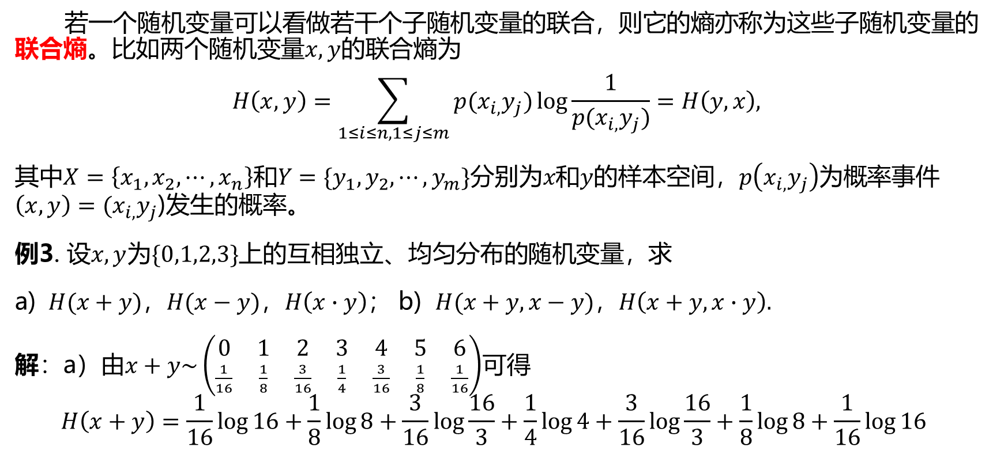
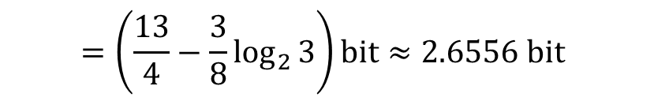
§2.2.2 联合熵
若一个随机变量可以看做若干个子随机变量的联合，则它的熵亦称为这些子随机变量的联合熵。比如两个随机变量$x,y$的联合熵为
$$H\left(x,y\right)=\sum_{1≤i≤n,1≤j≤m}{p(x_{i,}y_{j})}\log{\frac{1}{p(x_{i,}y_{j})}}=H\left(y,x\right),$$
其中$X=\left\{x_{1},x_{2},⋯,x_{n}\right\}和Y=\{y_{1},y_{2},⋯,y_{m}\}分别为x$和$y$的样本空间，$p\left(x_{i,}y_{j}\right)$为概率事件$\left(x,y\right)=(x_{i,}y_{j}$)发生的概率。
例3. 设$x,y$为$\{0,1,2,3\}$上的互相独立、均匀分布的随机变量，求
a) $H(x+y)$，$H(x−y)$，$H\left(x∙y\right)；$ b) $H(x+y,x−y)$，$H\left(x+y,x∙y\right).$
解：a）由$x+y\sim \left(\begin{matrix}\begin{matrix}0 \\ \frac{1}{16}\end{matrix} & \begin{matrix}1 \\ \frac{1}{8}\end{matrix} & \begin{matrix}\begin{matrix}2 \\ \frac{3}{16}\end{matrix} & \begin{matrix}3 \\ \frac{1}{4}\end{matrix} & \begin{matrix}\begin{matrix}4 \\ \frac{3}{16}\end{matrix} & \begin{matrix}5 \\ \frac{1}{8}\end{matrix} & \begin{matrix}6 \\ \frac{1}{16}\end{matrix}\end{matrix}\end{matrix}\end{matrix}\right)$可得
$$H\left(x+y\right)=\frac{1}{16}\log{16}+\frac{1}{8}\log{8}+\frac{3}{16}\log{\frac{16}{3}}+\frac{1}{4}\log{4}+\frac{3}{16}\log{\frac{16}{3}}+\frac{1}{8}\log{8}+\frac{1}{16}\log{16}$$
$$=\left(\frac{13}{4}−\frac{3}{8}\log_{2}{3}\right)bit≈2.6556 bit$$

Slide 21
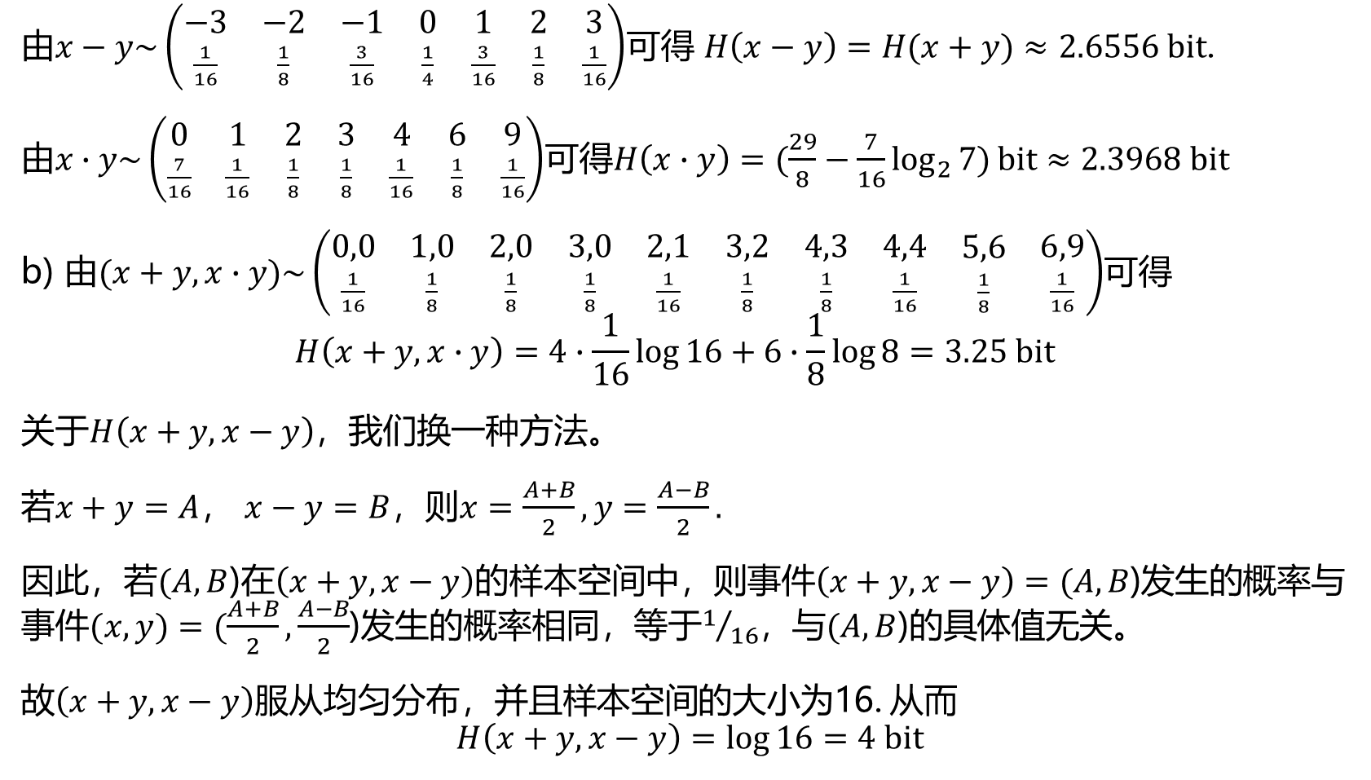
由$x−y\sim \left(\begin{matrix}\begin{matrix}−3 \\ \frac{1}{16}\end{matrix} & \begin{matrix}−2 \\ \frac{1}{8}\end{matrix} & \begin{matrix}\begin{matrix}−1 \\ \frac{3}{16}\end{matrix} & \begin{matrix}0 \\ \frac{1}{4}\end{matrix} & \begin{matrix}\begin{matrix}1 \\ \frac{3}{16}\end{matrix} & \begin{matrix}2 \\ \frac{1}{8}\end{matrix} & \begin{matrix}3 \\ \frac{1}{16}\end{matrix}\end{matrix}\end{matrix}\end{matrix}\right)$可得 $H\left(x−y\right)=H(x+y)≈2.6556 bit$.
由$x∙y\sim \left(\begin{matrix}\begin{matrix}0 \\ \frac{7}{16}\end{matrix} & \begin{matrix}1 \\ \frac{1}{16}\end{matrix} & \begin{matrix}\begin{matrix}2 \\ \frac{1}{8}\end{matrix} & \begin{matrix}3 \\ \frac{1}{8}\end{matrix} & \begin{matrix}\begin{matrix}4 \\ \frac{1}{16}\end{matrix} & \begin{matrix}6 \\ \frac{1}{8}\end{matrix} & \begin{matrix}9 \\ \frac{1}{16}\end{matrix}\end{matrix}\end{matrix}\end{matrix}\right)$可得$H\left(x∙y\right)=(\frac{29}{8}−\frac{7}{16}\log_{2}{7)}bit≈2.3968 bit$
b) 由$(x+y,x∙y)\sim \left(\begin{matrix}\begin{aligned}0,0 \\ \frac{1}{16}\end{aligned} & \begin{aligned}1,0 \\ \frac{1}{8}\end{aligned} & \begin{matrix}\begin{aligned}2,0 \\ \frac{1}{8}\end{aligned} & \begin{aligned}3,0 \\ \frac{1}{8}\end{aligned} & \begin{matrix}\begin{aligned}2,1 \\ \frac{1}{16}\end{aligned} & \begin{aligned}3,2 \\ \frac{1}{8}\end{aligned} & \begin{matrix}\begin{aligned}4,3 \\ \frac{1}{8}\end{aligned} & \begin{aligned}4,4 \\ \frac{1}{16}\end{aligned} & \begin{matrix}\begin{aligned}5,6 \\ \frac{1}{8}\end{aligned} & \begin{aligned}6,9 \\ \frac{1}{16}\end{aligned}\end{matrix}\end{matrix}\end{matrix}\end{matrix}\end{matrix}\right)$可得
$$H\left(x+y,x∙y\right)=4∙\frac{1}{16}\log{16}+6∙\frac{1}{8}\log{8}=3.25 bit$$
关于$H\left(x+y,x−y\right)$，我们换一种方法。
若$x+y=A$， $x−y=B$，则$x=\frac{A+B}{2},y=\frac{A−B}{2}.$
因此，若$(A,B$)在$\left(x+y,x−y\right)$的样本空间中，则$事件\left(x+y,x−y\right)=(A,B\text{)}$发生的概率与事件$(x,y)=(\frac{A+B}{2},\frac{A−B}{2}$)发生的概率相同，等于$1/{16}$，与$(A,B$)的具体值无关。
故$\left(x+y,x−y\right)$服从均匀分布，并且样本空间的大小为16. 从而
$$H\left(x+y,x−y\right)=\log{16}=4 bit$$

Slide 22
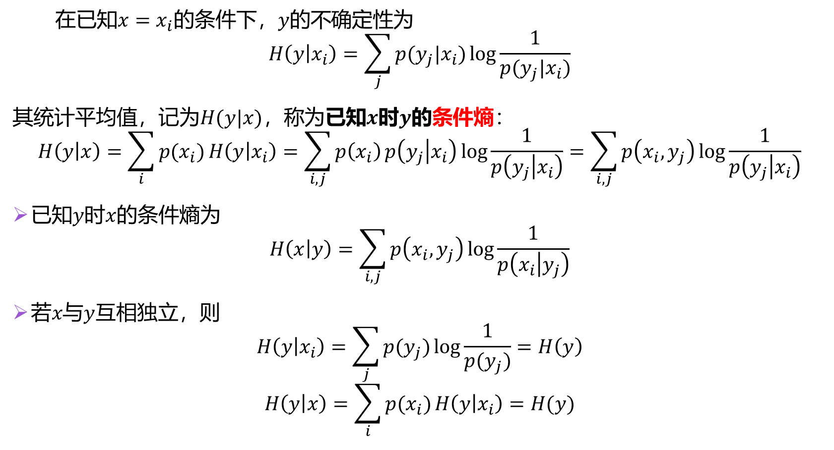
§2.2.3 条件熵
在已知$x=x_{i}$的条件下，$y$的不确定性为
$$H\left(y | x_{i}\right)=\sum_{j}{p(y_{j}|x_{i})}\log{\frac{1}{p(y_{j}|x_{i})}}$$
其统计平均值，记为$H(y|x)$，称为已知$x$时$y$的条件熵：
$$H\left(y | x\right)=\sum_{i}{p(x_{i})}H\left(y | x_{i}\right)=\sum_{i,j}{p\left(x_{i}\right)}p\left(y_{j} | x_{i}\right)\log{\frac{1}{p\left(y_{j} | x_{i}\right)}}=\sum_{i,j}{p\left(x_{i},y_{j}\right)}\log{\frac{1}{p\left(y_{j} | x_{i}\right)}}$$
已知$y$时$x$的条件熵为
$$H\left(x | y\right)=\sum_{i,j}{p\left(x_{i},y_{j}\right)}\log{\frac{1}{p\left(x_{i} | y_{j}\right)}}$$
若$x与y$互相独立，则
$$H\left(y | x_{i}\right)=\sum_{j}{p(y_{j})}\log{\frac{1}{p(y_{j})}}=H\left(y\right)$$
$$H\left(y | x\right)=\sum_{i}{p(x_{i})}H\left(y | x_{i}\right)=H(y)$$

Slide 23
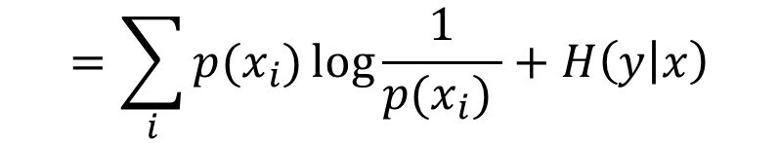


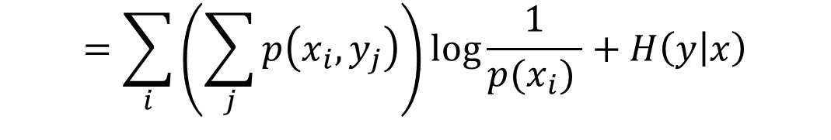
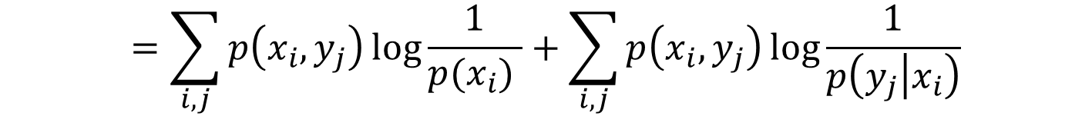
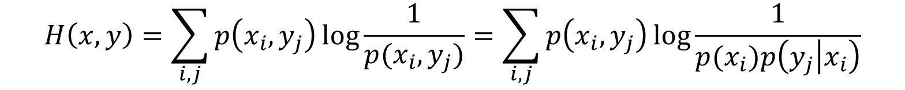
定理3：$\text{两个随机变量}x,y的\text{联合熵等于}x\text{的熵加上}x\text{已知时}y\text{的条件熵}：$
$$H\left(x,y\right)=H\left(x\right)+H\left(y | x\right)$$
证明：
$$H\left(x,y\right)=\sum_{i,j}{p\left(x_{i},y_{j}\right)}\log{\frac{1}{p(x_{i},y_{j})}}=\sum_{i,j}{p\left(x_{i},y_{j}\right)}\log{\frac{1}{p(x_{i})p\left(y_{j} | x_{i}\right)}}$$
$$=\sum_{i,j}{p\left(x_{i},y_{j}\right)}\log{\frac{1}{p(x_{i}) }}+\sum_{i,j}{p\left(x_{i},y_{j}\right)}\log{\frac{1}{p\left(y_{j} | x_{i}\right)}}$$
$$=\sum_{i}{\left(\sum_{j}{p\left(x_{i},y_{j}\right)}\right)}\log{\frac{1}{p(x_{i}) }}+H\left(y | x\right)$$
$$=\sum_{i}{p(x_{i})}\log{\frac{1}{p(x_{i}) }}+H\left(y | x\right)$$
证毕。
$$=H(x)+H\left(y | x\right)$$

Slide 24
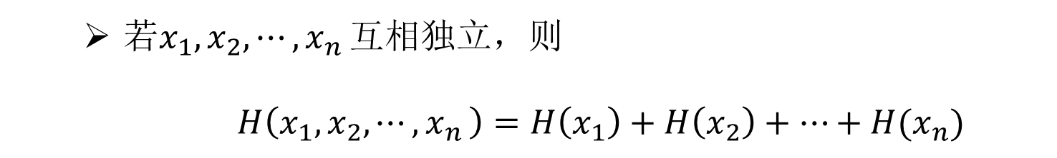
推论1：$H\left(x_{1},x_{2},⋯{,x}_{n}\right)=H\left(x_{1}\right)+H\left(x_{2}|x_{1}\right)+⋯+H\left(x_{n}|x_{1}⋯x_{n−1}\right)$
熵函数链规则
证明：
将$\left(x_{1},x_{2},⋯{,x}_{n}\right)$看做$\left(x_{1},x_{2},⋯{,x}_{n−1}\right)$与$x_{n}$的联合，则有
$$H\left(x_{1},x_{2},⋯{,x}_{n}\right)=H\left(x_{1},x_{2},⋯{,x}_{n−1}\right)+H\left(x_{n}|x_{1}⋯x_{n−1}\right)$$
利用归纳法即可得链规则。
证毕。
若$x_{1},x_{2},⋯{,x}_{n}互相独立$，则
$$H\left(x_{1},x_{2},⋯{,x}_{n}\right)=H\left(x_{1}\right)+H\left(x_{2}\right)+⋯+{H(x}_{n})$$

Slide 25
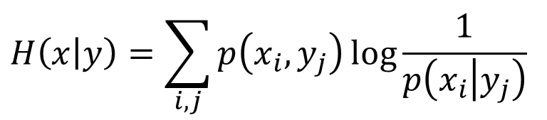
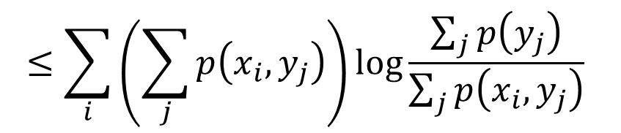
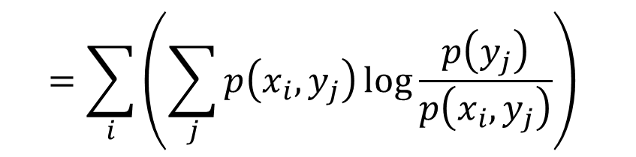
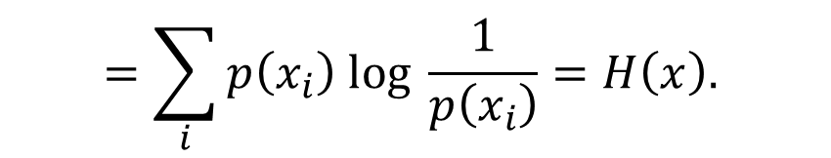
定理4：$H(x|y)≤H(x)$，即条件熵不超过无条件熵。
证明：根据对数-和不等式
$$H\left(x | y\right)=\sum_{i,j}{p\left(x_{i},y_{j}\right)}\log{\frac{1}{p\left(x_{i} | y_{j}\right)}}$$
$$=\sum_{i}{\left(\sum_{j}{p\left(x_{i},y_{j}\right)}\log{\frac{p\left(y_{j}\right)}{p\left(x_{i},y_{j}\right)}}\right)}$$
$$≤\sum_{i}{\left(\sum_{j}{p\left(x_{i},y_{j}\right)}\right)log{\frac{\sum_{j}{p\left(y_{j}\right)}}{\sum_{j}{p\left(x_{i},y_{j}\right)}}}}$$
$$=\sum_{i}{p\left(x_{i}\right) log \frac{1}{p\left(x_{i}\right)}}=H\left(x\right).$$
证毕。

Slide 26
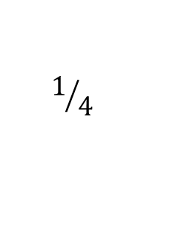

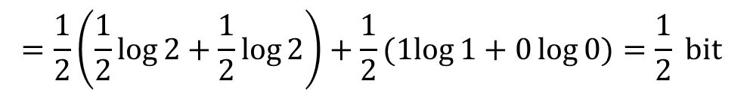
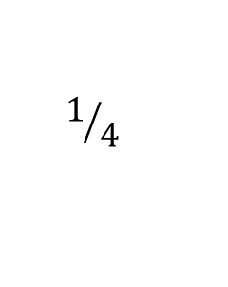

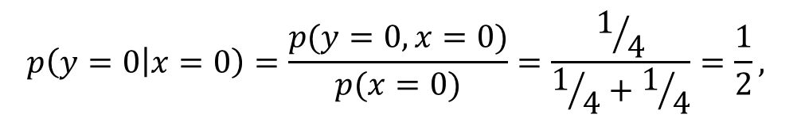
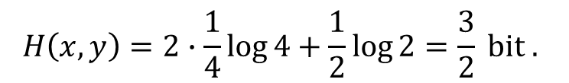





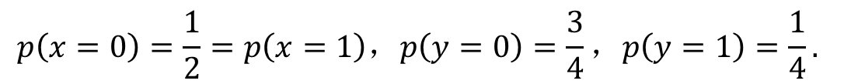

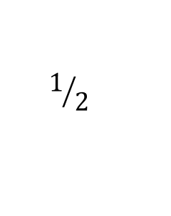


推论2：$H\left(x,y\right)≤H\left(x\right)+H(y)$，即联合熵不超过熵的和。
证明：
$$H\left(x,y\right)=H\left(x\right)+H\left(y | x\right)≤H\left(x\right)+H\left(y\right).$$
例4. 若$x$与$y$的联合分布为
解：
$$H\left(x,y\right)=2∙\frac{1}{4}\log{4}+\frac{1}{2}\log{2}=\frac{3}{2} bit .$$
$$y$$
$$p\left(y=0 | x=0\right)=\frac{p(y=0,x=0)}{p(x=0)}=\frac{1/4}{1/4+1/4}=\frac{1}{2},$$
$$x$$
$$0$$
$$1$$
$$0$$
$$1/4$$
$$1/4$$
$p\left(y=1 | x=0\right)=\frac{1}{2}$，$p(y=0|x=1)=1$，$p\left(y=1 | x=1\right)=0$.
$$1$$
$$1/2$$
$$0$$
$$p\left(x=0\right)=\frac{1}{2}=p\left(x=1\right)，p\left(y=0\right)=\frac{3}{4}，p\left(y=1\right)=\frac{1}{4}.$$
求联合熵$H(x,y)$和条件熵$H(y|x)$.
$$H\left(y | x\right)=p\left(x=0\right)H\left(y | x=0\right)+p\left(x=1\right)H(y|x=1)$$
$$=\frac{1}{2}\left(\frac{1}{2}\log{2}+\frac{1}{2}\log{2}\right)+\frac{1}{2}(1log{1+0\log{0}})=\frac{1}{2} bit$$
$$<H\left(y\right)=\frac{3}{4}\log{\frac{4}{3}}+\frac{1}{4}\log{4}≈0.8113 bit$$

Slide 27

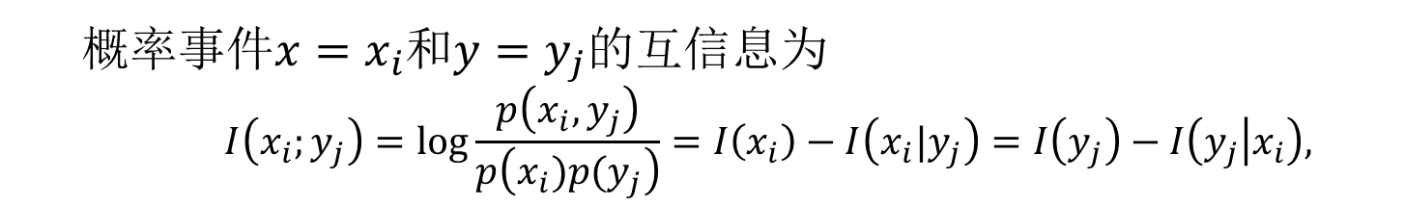

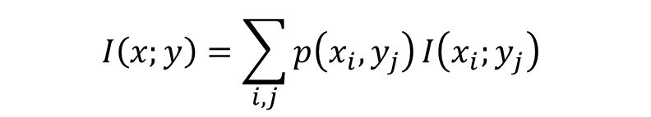
§2.3 平均互信息
§2.3.1 平均互信息的定义
概率事件$x=x_{i}$和$y=y_{j}$的互信息为
$$I\left(x_{i};y_{j}\right)=\log{\frac{p\left(x_{i},y_{j}\right)}{p\left(x_{i})p(y_{j}\right)}}=I\left(x_{i}\right)−I\left(x_{i}|y_{j}\right)=I\left(y_{j}\right)−I\left(y_{j} | x_{i}\right),$$
其统计平均值记为$I(x;y)$，称为$x$与$y$的平均互信息：
$$I\left(x;y\right)=\sum_{i,j}{p\left(x_{i},y_{j}\right)}I\left(x_{i};y_{j}\right)$$
$$=\sum_{i,j}{p\left(x_{i},y_{j}\right)}\log{\frac{p\left(x_{i},y_{j}\right)}{p(x_{i})p(y_{j})}}=H\left(x\right)+H\left(y\right)−H(x,y)$$
$$=H\left(x\right)−H\left(x | y\right)=H\left(y\right)−H(y|x)$$
平均互信息$I\left(x;y\right)等于x$的熵与已知$y$时$x$的条件熵之差，或者说是$x$的不确定度在已知$y$之后所减少的量。
特别，如果$x$与$y$互相独立，则$I\left(x;y\right)=0$.

Slide 28
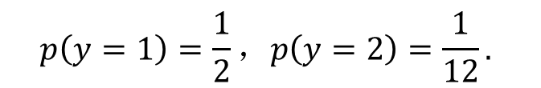

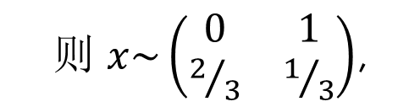
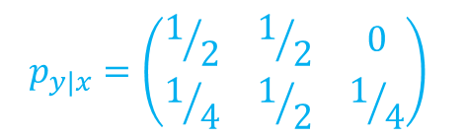
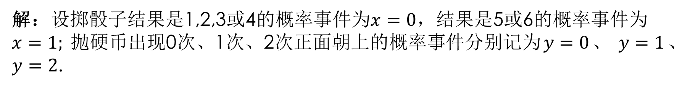
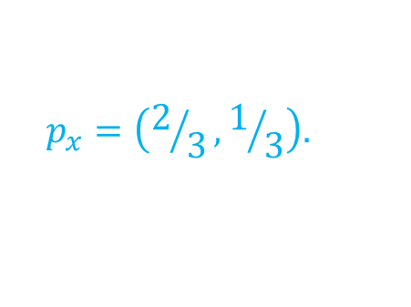
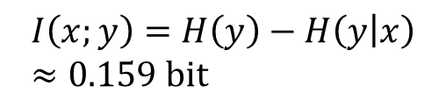
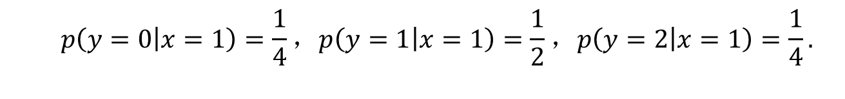
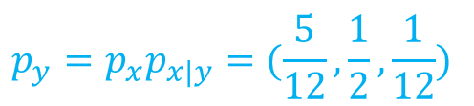




例5. 假定一个实验中用的骰子和硬币都是各面同性的。首先掷骰子，若结果是1,2,3或4，则抛一次硬币，若结果是5或6，则抛两次硬币。请问从抛硬币结果（正面朝上次数）可以得到多少掷骰子的信息？
解：设掷骰子结果是1,2,3或4的概率事件为$x=0$，结果是5或6的概率事件为$x=1;$ 抛硬币出现0次、1次、2次正面朝上的概率事件分别记为$y=0$、 $y=1$、 $y=2$.
则 $x\sim \left(\begin{matrix}0 & 1 \\ 2/3 & 1/3\end{matrix}\right)$,
$$p_{y|x}=\left(\begin{matrix}1/2 & 1/2 & 0 \\ 1/4 & 1/2 & 1/4\end{matrix}\right)$$
$$x=0$$
$$x=1$$
$$p_{x}=\left(2/3,1/3\right).$$
$$p\left(y=0 | x=0\right)=\frac{1}{2}，p\left(y=1 | x=0\right)=\frac{1}{2}，p\left(y=2 | x=0\right)=0，$$
$y=0$ $y=1$ $y=2$
$$p_{y}=p_{x}p_{x|y}=(\frac{5}{12},\frac{1}{2},\frac{1}{12})$$
$$p\left(y=0 | x=1\right)=\frac{1}{4}，p\left(y=1 | x=1\right)=\frac{1}{2}，p\left(y=2 | x=1\right)=\frac{1}{4}.$$
$$p\left(y=0\right)=p\left(y=0 | x=0\right)p\left(x=0\right)+p\left(y=0 | x=1\right)p\left(x=1\right)=\frac{1}{2}∙\frac{2}{3}+\frac{1}{4}∙\frac{1}{3}=\frac{5}{12},$$
$$p\left(y=1\right)=\frac{1}{2}，p\left(y=2\right)=\frac{1}{12}.$$
$$H\left(y\right)=\frac{5}{12}\log{\frac{12}{5}}+\frac{1}{2}\log{2}+\frac{1}{12}\log{12}=1.325 bit$$
$$H\left(y | x\right)=H\left(y | x=0\right)p\left(x=0\right)+H\left(y | x=1\right)p\left(x=1\right)≈1.166 bit$$
$$I\left(x;y\right)=H\left(y\right)−H\left(y | x\right)≈0.159 bit$$

Slide 29









§2.3.2 平均互信息的性质
$$I\left(x;y\right)=H\left(x\right)+H\left(y\right)−H\left(x,y\right)=H\left(x\right)−H\left(x | y\right)=H\left(y\right)−H\left(y | x\right)=I(y;x)$$
平均互信息具有以下性质：
① 对称性：$I\left(x;y\right)=I(y;x)$.
② 非负性：$I\left(x;y\right)≥0$.
$I\left(x;y\right)=H\left(x\right)−H\left(x | y\right)≥0$，因为条件熵不超过无条件熵。
③ 极值性：$I(x;y)≤H(x)$，$I(x;y)≤H(y)$.
④ 熵、联合熵、条件熵以及
平均互信息之间的关系：
$$H(x,y)$$
$x$的信息（不确定度）$H(x)$可以划分为两个部分：一个可以通过$y$来了解到，或者说是$x$与$y$共享的部分，这一部分就是$I(x;y)$；另一个则不能通过$y$来了解，是知道$y$之后还剩下的不确定度，这一部分就是$H\left(x | y\right)$.
$$H(x|y)$$
$$I(x;y)$$
$$H(y|x)$$
$$H(x)$$
$$H(y)$$

Slide 30





输入
输出
信道
$$x$$
$$y$$
离散无记忆信道：输入字符集$X=\{x_{1},x_{2},⋯,x_{n}\}$，输出字符集$Y=\{y_{1},y_{2},⋯,y_{m}\}$，信道矩阵（或称条件概率矩阵、传递概率矩阵、转移概率矩阵）$Q={\left(p(y_{j}|x_{i})\right)}_{1≤i≤n,1≤j≤m}$，其中$p(y_{j}|x_{i})=Pr\{y=y_{j}|x=x_{i}\}$为条件概率。
矩阵$Q$的元素非负，且行和恒等于$1$：$\sum_{j}{p(y_{j}|x_{i})}=1$，即每一行都是一个概率分布。
由贝叶斯公式$p({x_{i},y}_{j})=p\left(x_{i}\right)p(y_{j}|x_{i})$可知输入$x$和输出$y$的联合分布，在信道矩阵给定时由输入分布决定，在输入分布给定时由信道矩阵决定。因此平均互信息$I(x;y)$
在已知条件分布$\{p(y_{j}|x_{i})\}$时是输入分布$\{p\left(x_{i}\right)\}$的函数；
在已知输入分布$\{p\left(x_{i}\right)\}$ 时是条件分布$\{p(y_{j}|x_{i})\}$的函数。

Slide 31




平均互信息的凸性：
在已知条件分布$\{p(y_{j}|x_{i})\}$时平均互信息$I(x;y)$是输入分布$\{p\left(x_{i}\right)\}$的上凸函数；
在已知输入分布$\{p\left(x_{i}\right)\}$ 时平均互信息$I(x;y)$是条件分布$\{p(y_{j}|x_{i})\}$的下凸函数。
证明：
设$\vec{p}=\left(p_{1},p_{2},⋯,p_{n}\right)=(p\left(x_{1}\right),p\left(x_{2}\right),⋯,p\left(x_{n}\right))$是$x$的概率分布。
因为$\{p(y_{j}|x_{i})\}$已知，故平均互信息$I(x;y)$是$\vec{p}$的函数，记为$I(\vec{p})$，即
$$I(\vec{p})=\sum_{i,j}{p(x_{i},y_{j})}\log{\frac{p{(x}_{i},y_{j})}{p(x_{i})p{(y}_{j})}}=\sum_{i,j}{p\left(x_{i}\right)}p(y_{j}|x_{i})\log{\frac{p{(y}_{j}\left|x_{i}\right)}{p(y_{j})}},$$
$$p{(y}_{j})=\sum_{k}{p(x_{k},y_{j})}=\sum_{k}{p\left(x_{k}\right)p(y_{j}|x_{k}).}$$
其中
设$\vec{q}$也是$n$维概率分布，$0≤θ≤1，$则$θ\vec{p}+(1−θ)\vec{q}仍$是$n$维概率分布。
将$\vec{q}$和$θ\vec{p}+(1−θ)\vec{q}$对应的输出概率$p(y_{j})$分别记为$q(y_{j})和r(y_{j})$，
将$\vec{q}$对应的联合概率$p(x_{i},y_{j})$ 记为$q\left(x_{i},y_{j}\right).$

Slide 32






利用对数-和不等式可知
$$I\left(\vec{p}\right)=\sum_{i,j}{p\left(x_{i}\right)}p(y_{j}|x_{i})\log{\frac{p{(y}_{j}\left|x_{i}\right)}{p(y_{j})}}$$
$$θI\left(\vec{p}\right)+\left(1−θ\right)I\left(\vec{q}\right)−I(θ\vec{p}+\left(1−θ\right)\vec{q})$$
$$=θ\sum_{i,j}{p\left(x_{i}\right)}p(y_{j}|x_{i})\log{\frac{r(y_{j})}{p(y_{j})}}+(1−θ)\sum_{i,j}{q\left(x_{i}\right)}p(y_{j}|x_{i})\log{\frac{r(y_{j})}{q(y_{j})}}$$
$$≤θ\log\left(\sum_{i,j}{p\left(x_{i},y_{j}\right)}\frac{r(y_{j})}{p(y_{j})}\right)+(1−θ)\log\left(\sum_{i,j}{q\left(x_{i}{,y}_{j}\right)}\frac{r(y_{j})}{q(y_{j})}\right)$$
$$∵ \sum_{i}{p\left(x_{i},y_{j}\right)}=p(y_{j})，\sum_{i}{q\left(x_{i},y_{j}\right)=}q(y_{j})，\sum_{j}{r(y_{j})}=1$$
$$=0$$
因此，$I\left(x;y\right)=I\left(\vec{p}\right)$是输入分布$\vec{p}$的上凸函数。

Slide 33





因为输入分布$\{p\left(x_{i}\right)\}$是给定的，平均互信息$I(x;y)$是条件概率矩阵$Q={\left(p(y_{j}|x_{i})\right)}_{1≤i≤n,1≤j≤m}$的函数，记之为$I\left(Q\right)$，即
$$I\left(Q\right)=\sum_{i,j}{p(x_{i},y_{j})}\log{\frac{p{(x}_{i},y_{j})}{p(x_{i})p{(y}_{j})}}=\sum_{i,j}{p\left(x_{i}\right)}p\left(y_{j} | x_{i}\right)\log{\frac{p\left(x_{i} | y_{j}\right)}{p(x_{i})}},$$
$$p\left(x_{i} | y_{j}\right)=\frac{p(x_{i},y_{j})}{p(y_{j})}=\frac{p\left(x_{i}\right)p(y_{j}|x_{i})}{\sum_{k}{p\left(x_{k}\right)p(y_{j}|x_{k})}}\text{依赖于条件分布}\left\{p\left(y_{j} | x_{i}\right)\right\}.$$
其中
设$S=\left(q(y_{j}|x_{i})\right)$为与$Q$同型的条件概率矩阵。对任意$的0<θ<1$，令$r(y_{j}|x_{i}) =θp(y_{j}|x_{i})+\left(1−θ\right)q(y_{j}|x_{i})$，则$R=\left(r(y_{j}|x_{i})\right)$也是与$Q$同型的条件概率矩阵。
将$S$对应的条件概率$p\left(x_{i} | y_{j}\right)$、联合概率$p(x_{i},y_{j})$和输出概率$p(y_{j})$分别记为$q\left(x_{i} | y_{j}\right)$、 $q(x_{i},y_{j})$和$q(y_{j})$. 将$R$对应的条件概率$p\left(x_{i} | y_{j}\right)$记为$r\left(x_{i} | y_{j}\right)$.

Slide 34







于是利用对数-和不等式可得
$$I(Q)=\sum_{i,j}{p\left(x_{i}\right)}p\left(y_{j} | x_{i}\right)\log{\frac{p\left(x_{i} | y_{j}\right)}{p(x_{i})}}$$
$$I(R)−θI\left(Q\right)−(1−θ)I\left(S\right)$$
$$=θ\sum_{i,j}{p\left(x_{i}\right)}p\left(y_{j} | x_{i}\right)\log{\frac{r\left(x_{i} | y_{j}\right)}{p\left(x_{i} | y_{j}\right)}}+(1−θ)\sum_{i,j}{p\left(x_{i}\right)}q(y_{j}|x_{i})\log{\frac{r(x_{i}|y_{j})}{q(x_{i}|y_{j})}}$$
$$≤θ\log\left(\sum_{i,j}{p\left(x_{i},y_{j}\right)}\frac{r\left(x_{i} | y_{j}\right)}{p\left(x_{i} | y_{j}\right)}\right)+(1−θ)\log\left(\sum_{i,j}{q\left(x_{i},y_{j}\right)}\frac{r(x_{i}|y_{j})}{q(x_{i}|y_{j})}\right)$$
$$=θ\log\left(\sum_{i,j}{p\left(y_{j}\right)r\left(x_{i} | y_{j}\right)}\right)+(1−θ)\log\left(\sum_{i,j}{q\left(y_{j}\right)r(x_{i}|y_{j})}\right)$$
$$\sum_{i}{r\left(x_{i} | y_{j}\right)}=\sum_{j}{p\left(y_{j}\right)}=\sum_{j}{q\left(y_{j}\right)}=1$$
∵
$$=0$$
因此，$I\left(x;y\right)=I(Q)$是条件概率矩阵$Q$的下凸函数。

Slide 35




§2.3.3 数据处理定理
设$x,y,z$为三个离散随机变量。
给定$z=z_{k}$时，$x$与$y$的平均互信息记为$I(x;y|z_{k})$，则
$$I\left(x;y | z_{k}\right)=\sum_{i,j}{p(x_{i},y_{j}|z_{k})}\log{\frac{p(x_{i},y_{j}|z_{k})}{p(x_{i}|z_{k})p(y_{j}|z_{k})}}$$
其统计平均值记为$I(x;y|z)$，称为平均条件互信息，表示已知$z$时可以从$y$了解到的$x的$信息量。
再记$x$与$(y,z)$的平均互信息为$I\left(x;y,z\right).$
注意逗号“,”相连的两个部分一般应看作一个整体，可看做省略了一对括号，从结合优先程度来说优于“;”和“|”.
教材中常常将逗号省略，但要注意与两者乘积进行区分！
“|”后面的条件是附加于此前各个部分的，如果仅附加于最近的部分，比如要用“$y|z_{k}$”或“$y|z$”表示一个随机变量时，需要加括号。

Slide 36












$$I\left(x;y | z\right)=\sum_{k}{p\left(z_{k}\right)}I\left(x;y | z_{k}\right)=\sum_{i,j,k}{p(x_{i},y_{j},z_{k})}\log{\frac{p(x_{i},y_{j}|z_{k})}{p(x_{i}|z_{k})p(y_{j}|z_{k})}}$$
$$=\sum_{i,j,k}{p(x_{i},y_{j},z_{k})}\log\left(\frac{p(x_{i},y_{j},z_{k})}{p(x_{i})p(y_{j},z_{k})}∙\frac{p(x_{i})p(z_{k})}{p(x_{i},z_{k})}\right)$$
$$=I\left(x;y,z\right)−I(x;z)$$
$$H(x)$$
类似地：$I\left(x;y,z\right)=I\left(x;z | y\right)+I(x;y)$
$x$的信息量中可以通过$(y,z)$得到的部分等于可以通过$y$得到的部分加上已知$y$后可以通过$z$得到的部分。
$$I(x;y,z)$$
$$I(x;z|y)$$
$$I(x;y)$$
“已知$y$” 或者“$|y$”意味着排除与$y$有关部分，比如“$H(x|y)$”
$$H(y)$$
$$H(z)$$

Slide 37















定理6：（数据处理定理）若随机变量$x,y,z$构成一个马尔科夫链（当已知$y$时，$z$与$x无关$），则
$I\left(x;z\right)≤I\left(x;y\right)$，$I(x;z)≤I(y;z)$.
证明：因$x,y,z$构成一个马氏链，故
$$p\left(z_{k} | x_{i},y_{j}\right)=p\left(z_{k} | y_{j}\right).$$
于是
$$I\left(x;z | y\right)=\sum_{i,j,k}{p(x_{i},y_{j},z_{k})}\log{\frac{p(x_{i},z_{k}|y_{j})}{p\left(x_{i} | y_{j}\right)p(z_{k}|y_{j})}}=0.$$
$$H(x)$$
$$\frac{p(x_{i},z_{k}|y_{j})}{p\left(x_{i} | y_{j}\right)p(z_{k}|y_{j})}=\frac{p(x_{i},z_{k}|y_{j})}{p\left(x_{i} | y_{j}\right)p(z_{k}|x_{i},y_{j})}=\frac{p(x_{i},y_{j})}{p\left(x_{i} | y_{j}\right)p(y_{j})}=1$$
$$I(x;y|z)$$
于是
$$I\left(x;z\right)=I\left(x;y,z\right)−I(x;y|z)$$
$$I(x;z|y)$$
$$H(y)$$
$$=I\left(x;y\right)+I\left(x;z | y\right)−I(x;y|z)$$
$$=I\left(x;y\right)−I(x;y|z)≤I(x;y)$$
同理，$I(x;z)≤I(y;z)\text{.}$
$$H(z)$$

